Slide 1
6. ÜNİTE
ÖZEL EĞİTİM VE KAYNAŞTIRMA SINIFLARININ ETKİLİ YÖNETİMİ

Slide 2
Anahtar Kavramlar
Etkili sınıf yönetimi
Davranış açıklamaları
Olumlu sınıf iklimi
Problem davranışlara karar verme
Pekiştirme
Davranış kaydı
Öğrenmeye hazırlık etkinlikleri
Sınıf yönetimi stratejileri

Slide 3
AMAÇLAR
Sınıf yönetiminin neden sağlanması gerektiğini açıklayabilecek,
Sınıfı yönetirken öğretmenlerin sergilediği olası davranışların kaynaklandığı durumları örnekleyebilecek,
Sınıfa uygun olmayan davranışları tanımlayarak uygun kayıt aracını seçebilecek,
Uygun olmayan davranışların olası işlevlerini sıralayabilecek,
Sınıf yönetimi stratejilerinin nasıl kullanıldığını betimleyebileceksiniz.

Slide 4
Sınıf Yönetimi
Sınıf yönetimi Özyürek (2007)’e göre öğrencilerin kendilerine saygı duymalarını, yeni davranış kazanmalarını ve üretken olmalarını sağlayacak şekilde sınıfın fiziki yapısını düzenlemeyi, öğrenme yaşantılarını katılımı yönlendirmeyi, denetim altına almayı ve öğrenme yaşantılarına katılmayı engelleyen davranışları değiştirmek için yer verilen sınıf yönetimi stratejilerini kapsamaktadır.

Slide 5
Sınıf yönetirken öğretmenlerin sergilediği davranışların kaynaklandığı durumlar
Yeterli olmayan davranış açıklamaları
Adlandırma
Kurgusal
Tarihsel açıklama
Yeterli davranış açıklamaları
Güncel ve
Bilimsel yaklaşımlara dayalı açıklamalar

Slide 6
Sınıfa uygun olmayan davranışları tanımlama ve kaydetme
Problem davranışa karar verme
Öğrenci davranışlarının problem davranış olup olmadığına karar verirken öğretmenlerin düşünceleri önemli olmakla birlikte bazı ölçütlere gereksinim vardır.
Bu ölçütler:
a) Problem davranış öğrencinin ya da başka öğrencilerin öğrenmesini engelliyor mu?
b) Problem davranış öğrenciye ve/veya başkalarına zarar veriyor mu?
c) Problem davranış öğrencinin sosyal etkileşimini olumsuz etkiliyor mu?
d) Problem davranış geçici olmayan bir davranış mı?
e) Problem davranışa ilişkin diğer öğrenciler ve/veya velisi şikâyette bulunuyor mu?
f) Öğrenci yaşına ya da sınıf kademesine göre kabul edilebilir düzeyde olmayan davranışlar sergiliyor mu? (Özyürek, 2010).

Slide 7
Problem Davranışı Tanımlama
Problem davranışlarla baş edebilmek için öncelikle problem davranışların tanımlanması gerekmektedir.
Tanımlama problem davranışla ilgili beklentilerin açık hale getirilmesini sağlar.
Tanımlama ile problem davranışla ilgili deneysel ifade ve ilgili çevresel olaylar/durumlar belirlenir. Ayrıca tanımlama hangi veri toplama yönteminin kullanılabileceğini de açık hale getirir.

Slide 8
Yeterli ve Uygun Davranış Tanımlaması Nasıl Yapılabilir?
Yeterli ve uygun bir davranış tanımlaması üç özelliği içermelidir.
Birincisi yapılan tanımlama, nesnel ve gözlenebilir olmalıdır.
İkincisi açık olmalıdır ve
Üçüncüsü belirgin bir kapsama sahip olmalıdır.

Slide 9
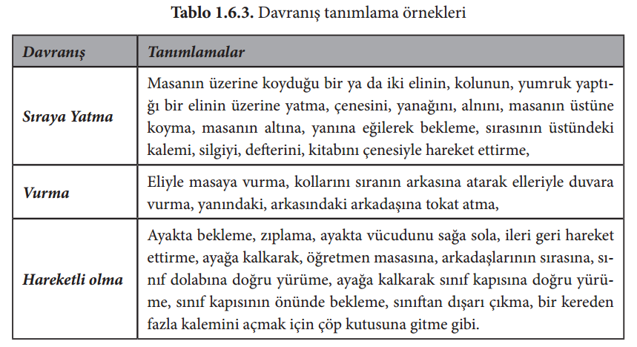
Davranış tanımlama örnekleri

Slide 10
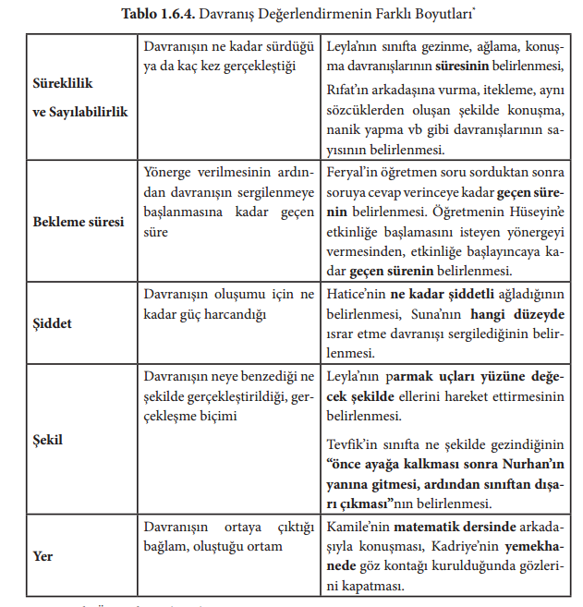
Problem Davranışları Kaydetme

Slide 11
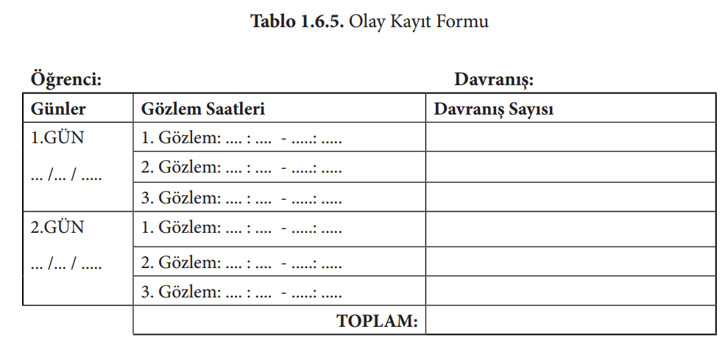
Olay kaydı

Slide 12
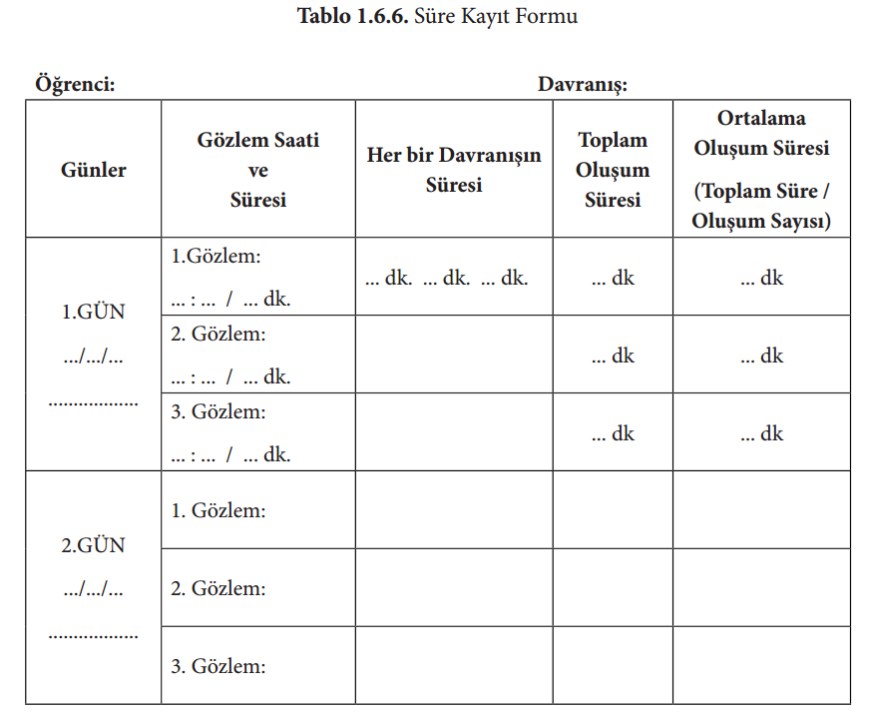
Süre kaydı

Slide 13
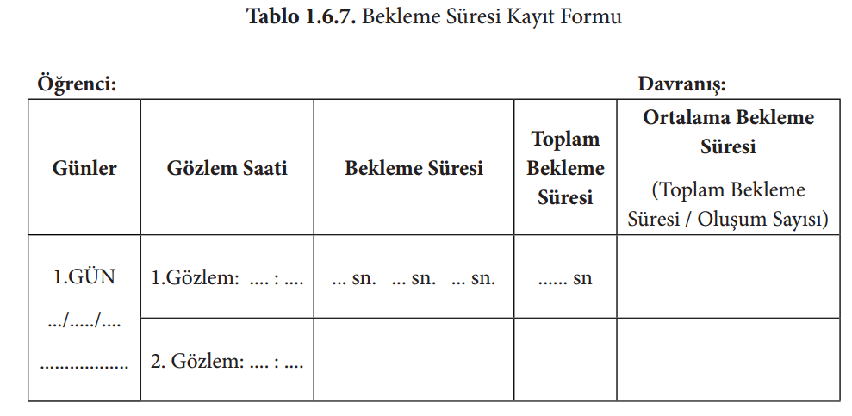
Bekleme süresi kaydı

Slide 14
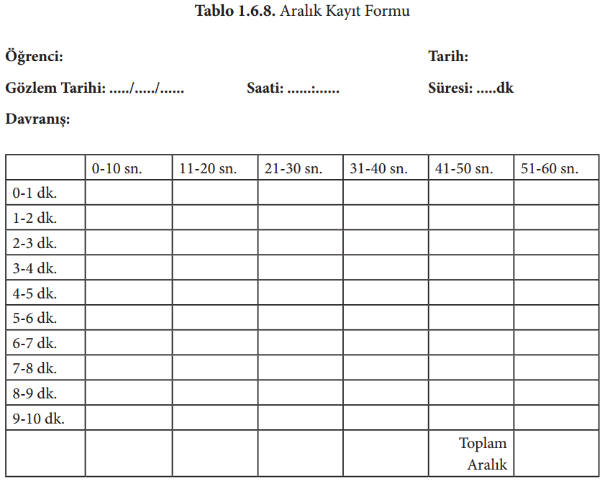
Zaman aralığı kaydı

Slide 15
Anlık zaman örneklemesi kaydı

Slide 16
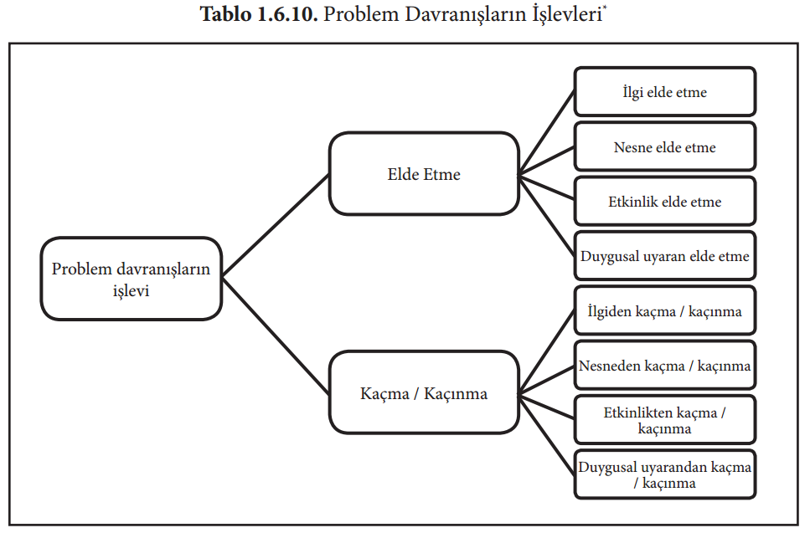
Problem davranışların işlevleri

Slide 17
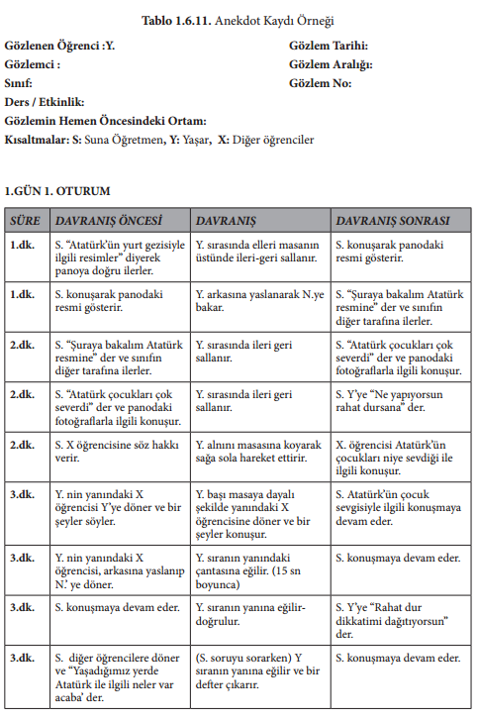
Anekdot kaydı

Slide 18
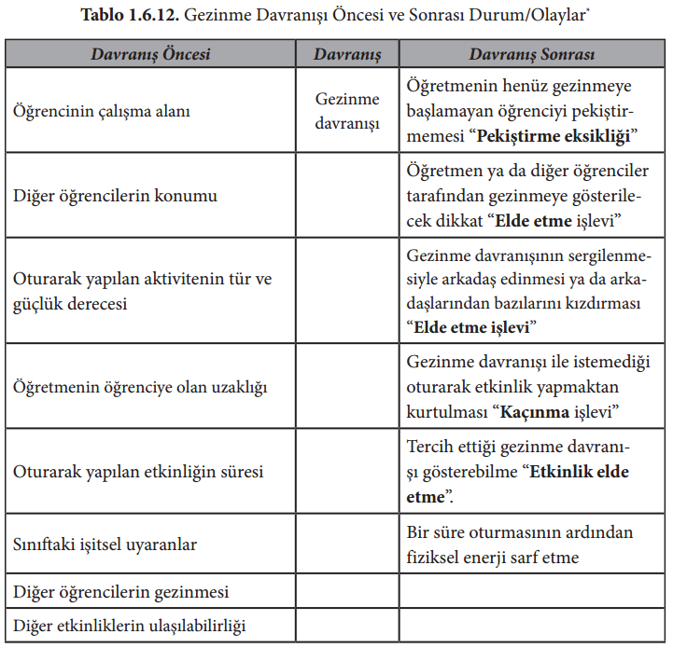

Slide 19
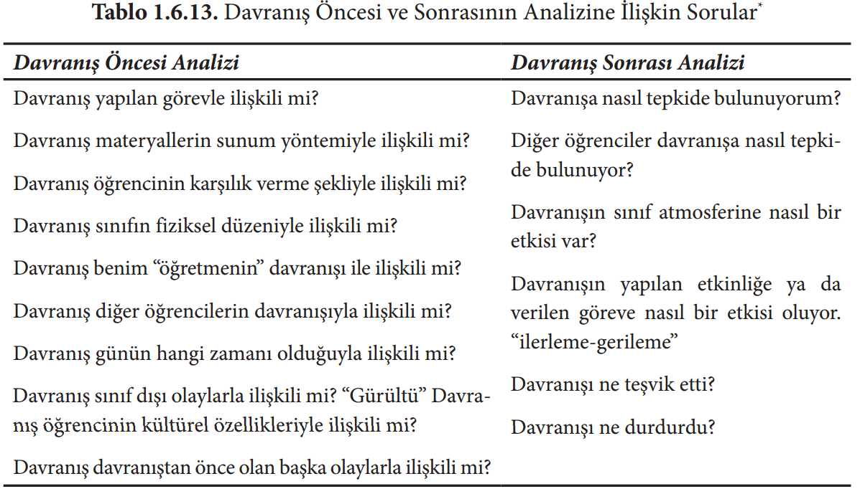

Slide 20
Sınıf Yönetimi Stratejileri
Kaynaştırılmış Öğrenciler Problem Öğrenciler midir?
Sınıfım Olumlu Bir İklime Sahip mi?
Öğrencimin Öğrenmeye Daha Nitelikli Bir Şekilde Katılımını Nasıl Sağlayabilirim?
Pekiştireçler En Etkili Ne Şekilde Kullanılır?

Slide 21
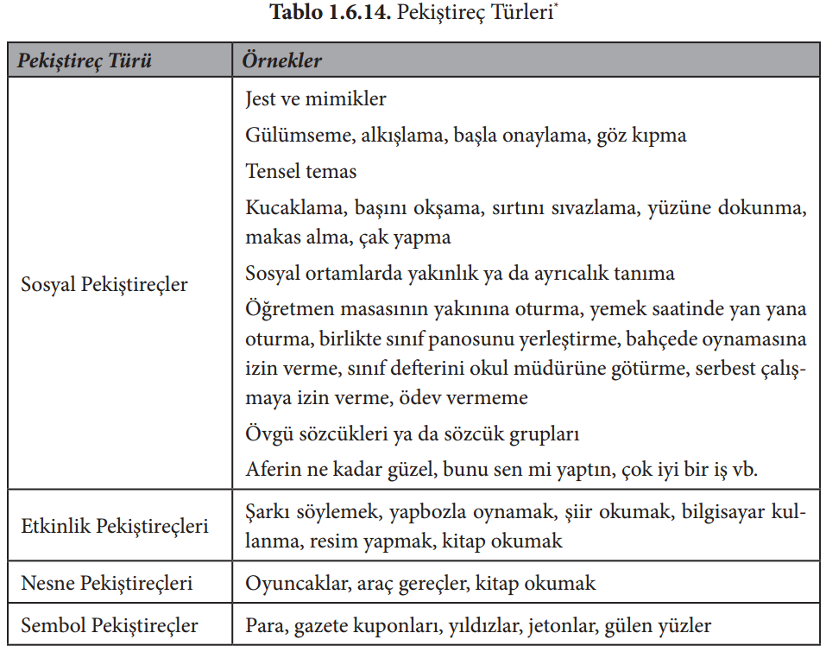

Slide 22
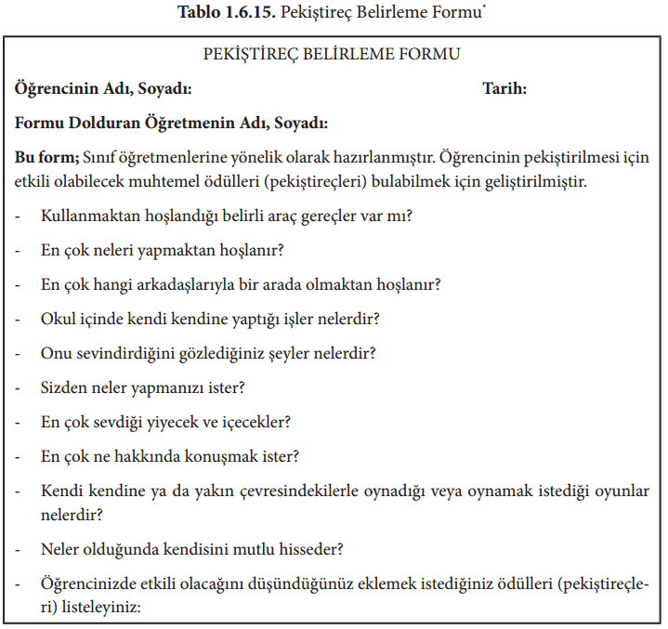

Slide 23
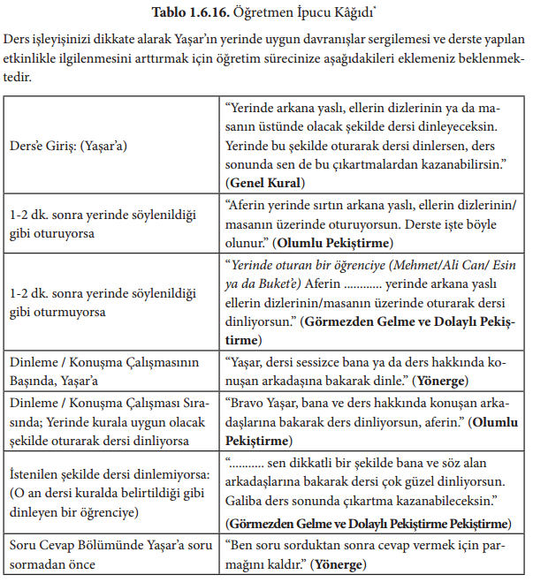
Sınıf yönetimi stratejileri (devam…)
Eleştirel Bir Öğretmen Olmaktan Nasıl Kurtulabilirim?

Slide 24
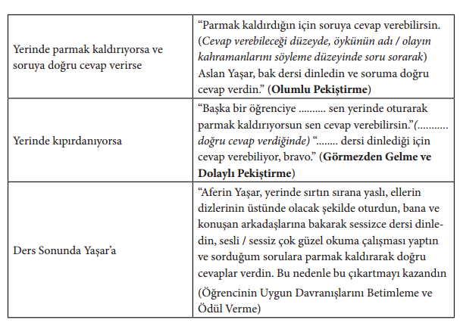
Tablonun devamı

Slide 25
Öğrencilerimin Kendini Yönetebilmelerini Nasıl Sağlayabilirim?
Kendi Davranış Kayıtlarını Tutma
Kendini Ödüllendirme
Kendini Değerlendirme

